Slide 1
C# SQL 프로그램
: C# SQL 수업 과제

Slide 2

CONTEXT
01. 프로젝트 개요 및 목표
02. 프로젝트 수행조직도
03. 고객 요구사항
04. 제작 일정
05. 프로젝트 구성도
06. GitHub 활용
07. 화면구성
08. 시연
09. 간단한 소스 설명
10. QnA

Slide 3
01. 프로젝트 개요 및 목표
01_1. 프로젝트 개요
프로그래밍 언어 C#과 DB SQL 강의를 듣고 배운 것을 활용한다.
01_1. 프로젝트 목표
프로그래밍 언어 C#과 DB SQL 강의를 듣고 배운 것을 활용하여
테이블, 프로시저, 시퀀스 조회와 DML구문이 동작하는 Application을 만든다.

Slide 4
02. 프로젝트 수행 조직도
개발(구현)
송진영
문서작성
(기획)
송진영
우종훈
허선용
곽상우
이수민
화면기능정의
(디자인)

Slide 5
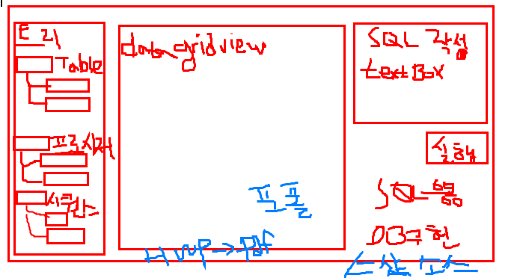
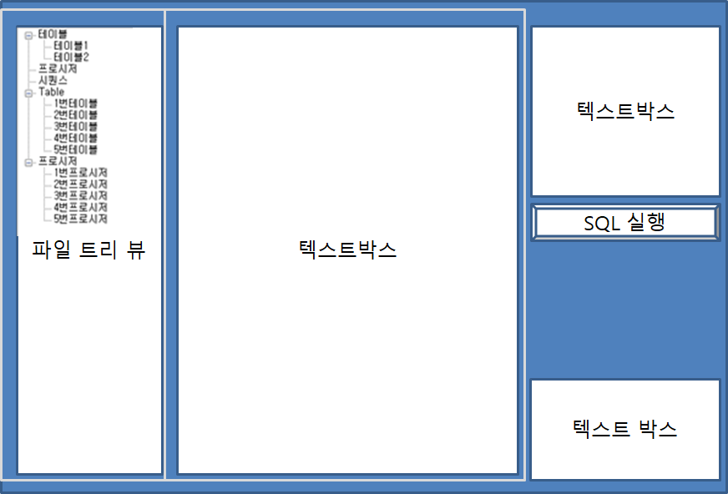
03. 고객 요구사항

Slide 6
04. 프로젝트 제작 일정

Slide 7
05. 프로젝트 구성도

Slide 8
06. GitHub 활용

Slide 9
07. 프로젝트 화면 구성

Slide 10
08. 프로그램 시연

Slide 11
09. 소스코드 설명

Slide 12
QnA

Slide 13
감사합니다.

Slide 14
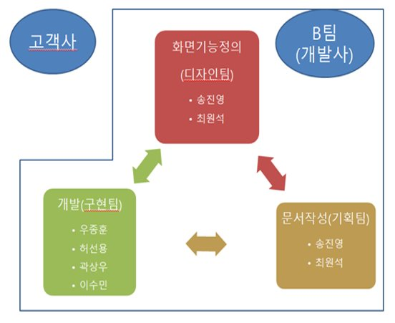
목차

Slide 15
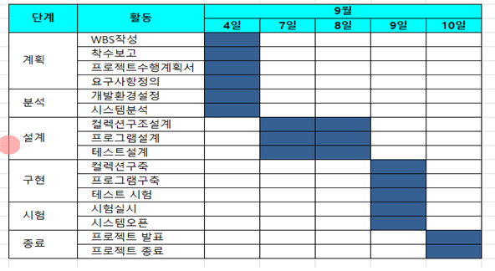
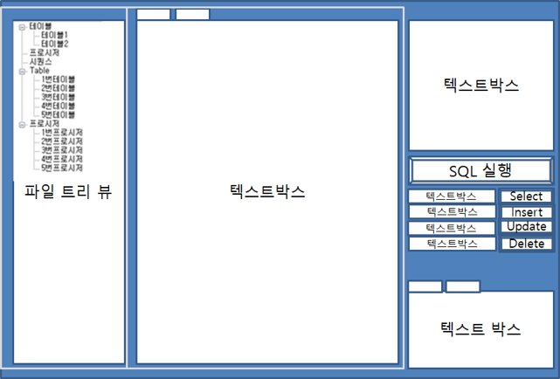
목차
프로젝트 수행조직도
고객 요구사항
제작 일정
프로젝트 구성도
GitHub 활용
화면구성
시연
간단한 소스 설명
QnA

Slide 16
목차
프로젝트 수행조직도
고객 요구사항
제작 일정
프로젝트 구성도
GitHub 활용
화면구성
시연
간단한 소스 설명
QnA

Slide 17
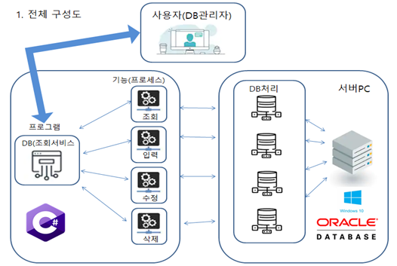
목차
인사
프로젝트 수행조직도
고객 요구사항
제작 일정
프로젝트 구성도
GitHub 활용
화면구성
시연
간단한 소스 설명
QnA

Slide 18
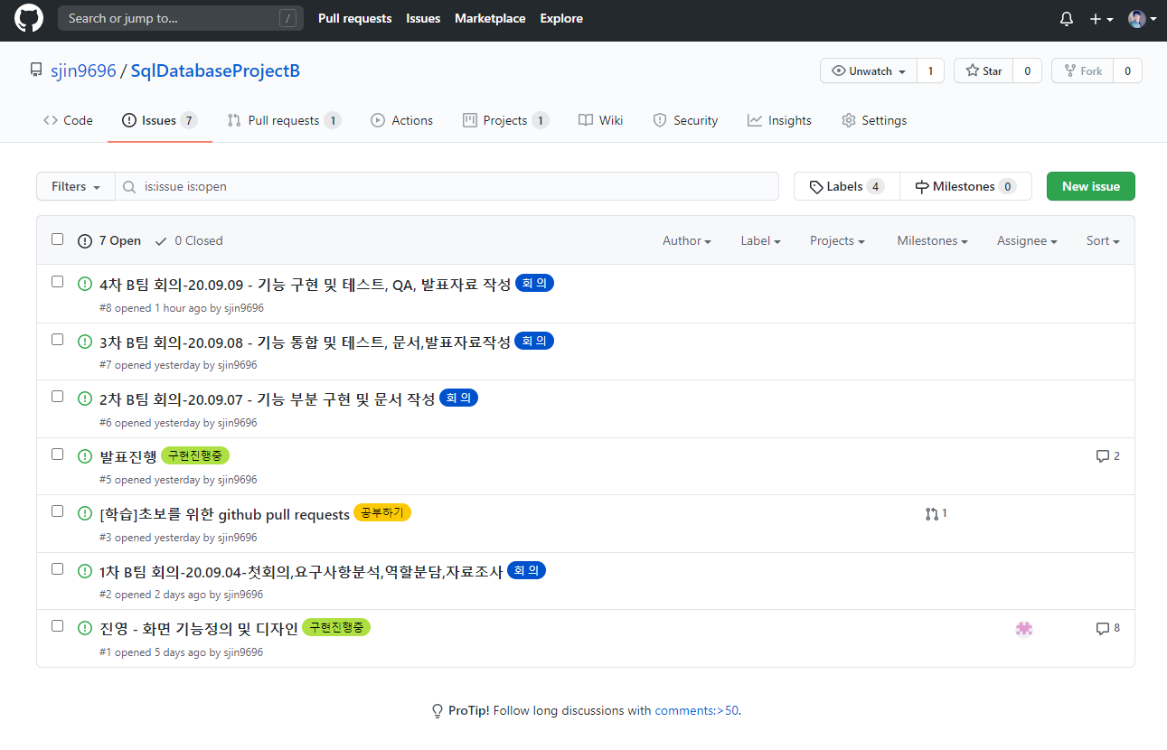
목차
인사
프로젝트 수행조직도
고객 요구사항
제작 일정
프로젝트 구성도
GitHub 활용
화면구성
시연
간단한 소스 설명
QnA

Slide 19
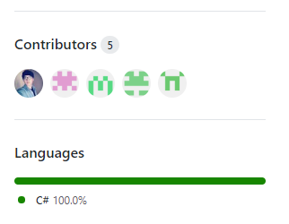
목차
인사
프로젝트 수행조직도
고객 요구사항
제작 일정
프로젝트 구성도
GitHub 활용
화면구성
시연
간단한 소스 설명
QnA

Slide 20
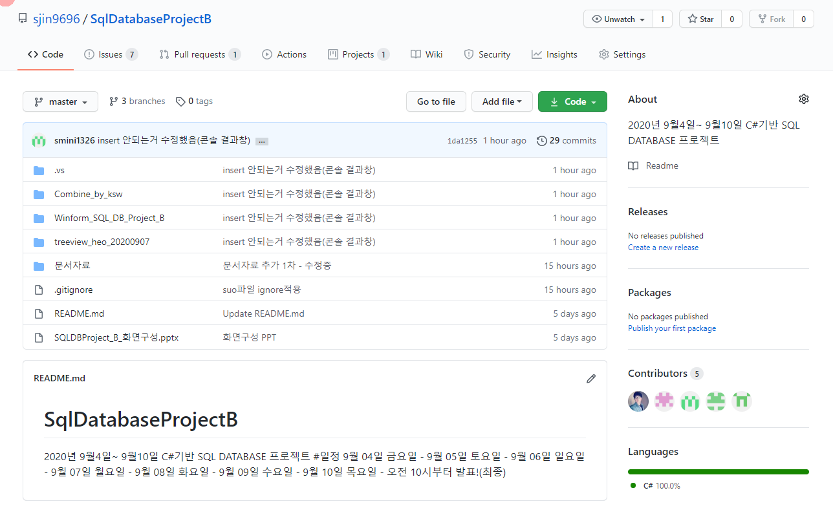
목차
인사
프로젝트 수행조직도
고객 요구사항
제작 일정
프로젝트 구성도
GitHub 활용
화면구성
시연
간단한 소스 설명
QnA

Slide 21
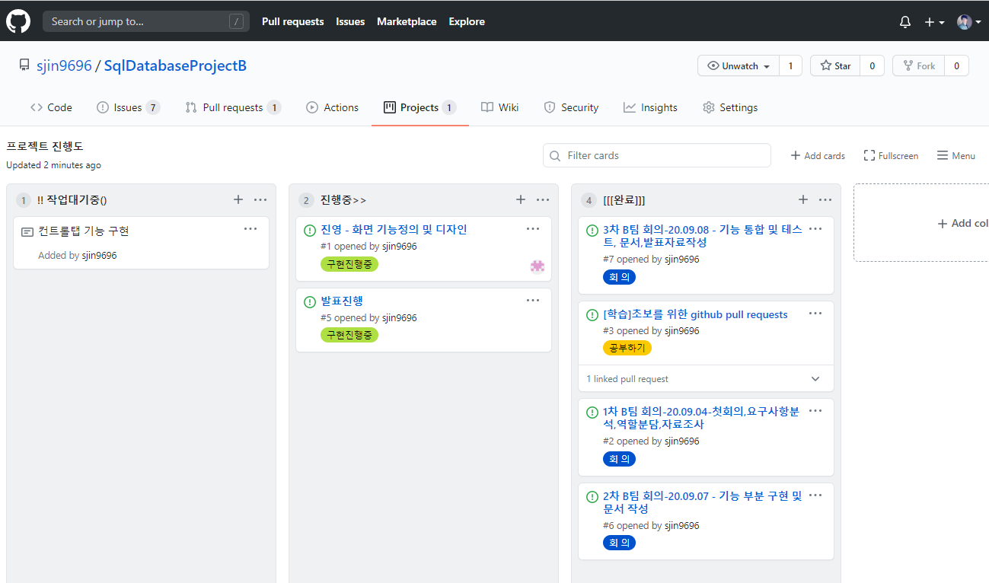
목차
인사
프로젝트 수행조직도
고객 요구사항
제작 일정
프로젝트 구성도
GitHub 활용
화면구성
시연
간단한 소스 설명
QnA

